Slide 2
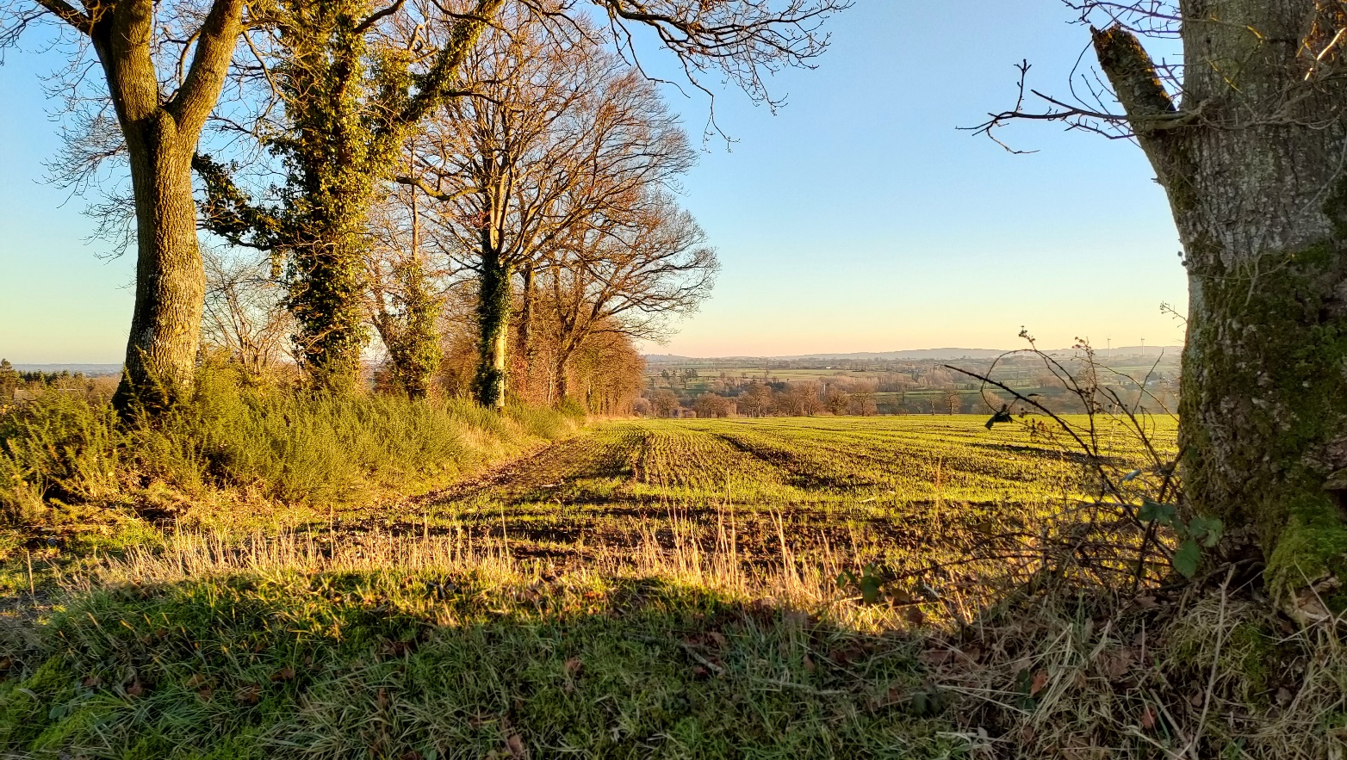
Le bocage, un paysage emblématique de la Normandie
Paysage agricole développé progressivement depuis la fin du Moyen-Âge.
Multifonctionnel pour l’Homme et pour l’environnement : régulateur hydraulique contre les ruissellements.
Depuis la Seconde Guerre Mondiale, le bocage connait des mutations paysagères sans précédent.
◌ Quelles en sont les conséquences sur la structure paysagère bocagère : occupation du sol, linéaire de haies ?
◌ Quelles en sont les conséquences sur les dynamiques des ruissellements, et des connectivités hydrologiques ?
→ Quelle place de la haie dans les paysages bocagers de demain ?
Reconstruire les trajectoires des paysages bocagers au cours de ces deux derniers siècles pour comprendre et modéliser l’évolution des dynamiques des écoulements dans les bassins versants.
2
Mathilde Guillemois, IDEES Caen

Slide 3
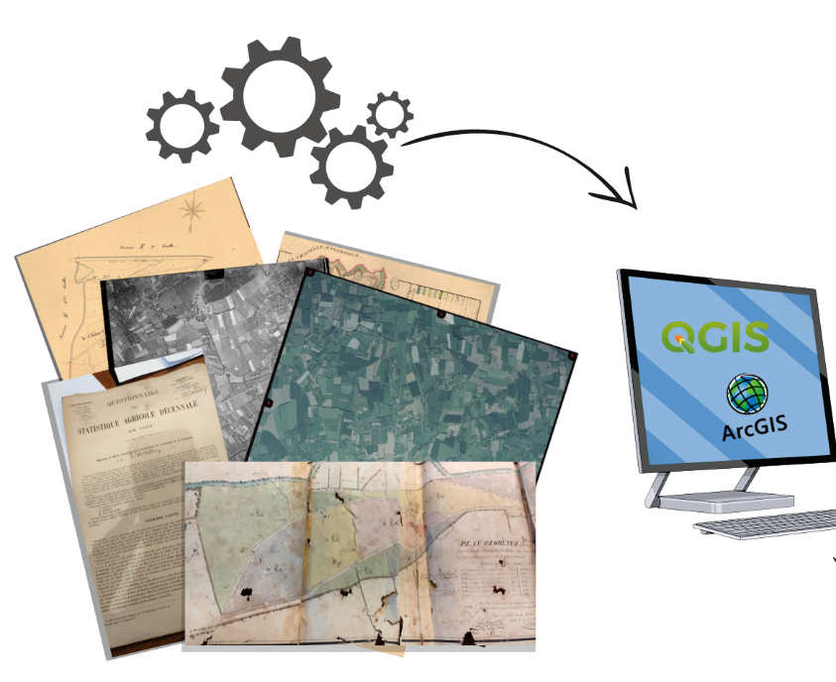
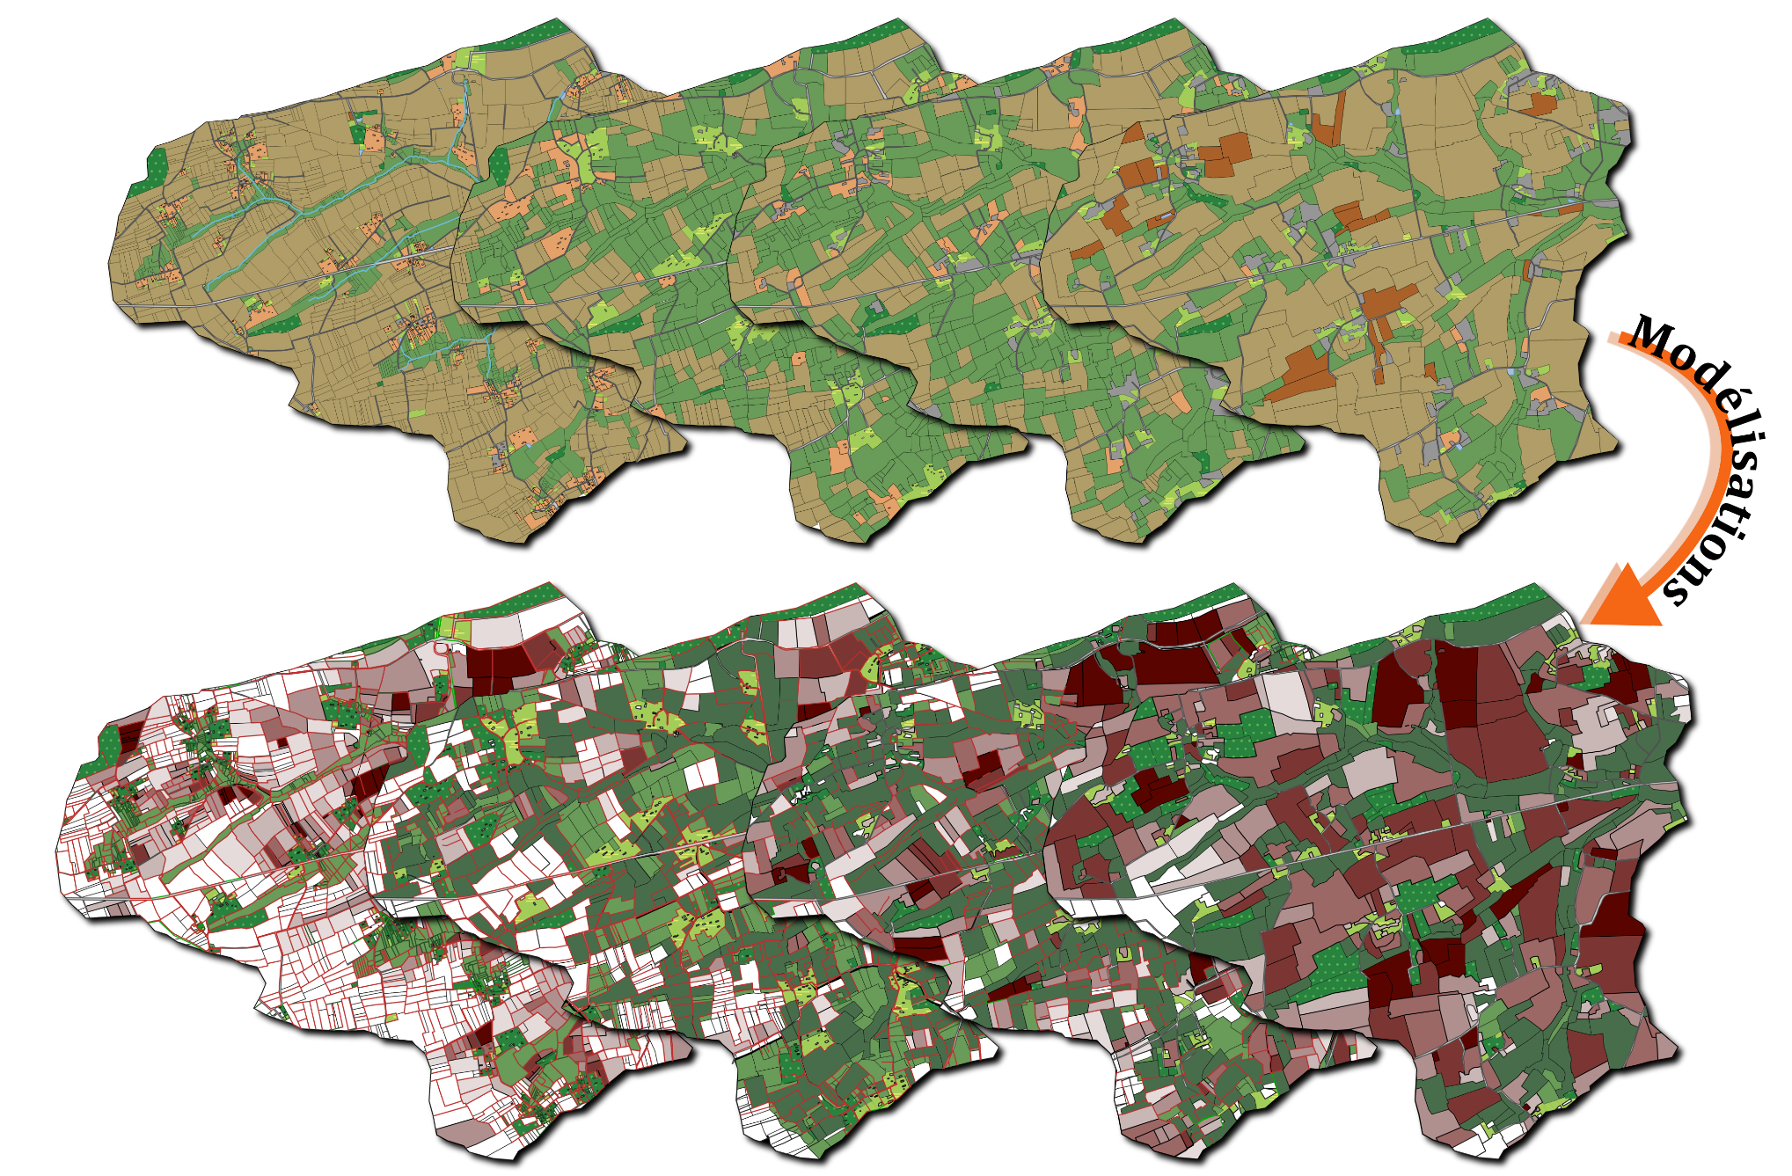
Méthodologie
1
Inventaire des données historiques.
Combinaison dans un SIG des archives anciennes et des photographies aériennes modernes: géoréférencement et numérisation.
Intégration des occupations du sol (photo-interprétation et interprétation de documents).
1830
1914
2020
1944
2015
2000
2012
1965
2010
1984
2
Reconstitutions de la trame bocagère sur 2 siècles, mise en évidence de l’évolution de l’occupation du sol et des linéaires de haies.
3
Modélisation des connectivités hydrologiques au cours du temps avec le modèle multi-agents LASCAR (Landscape StruCture And Runoff). (Reulier, Delahaye, 2019)
3
Mathilde Guillemois, IDEES Caen

Slide 4
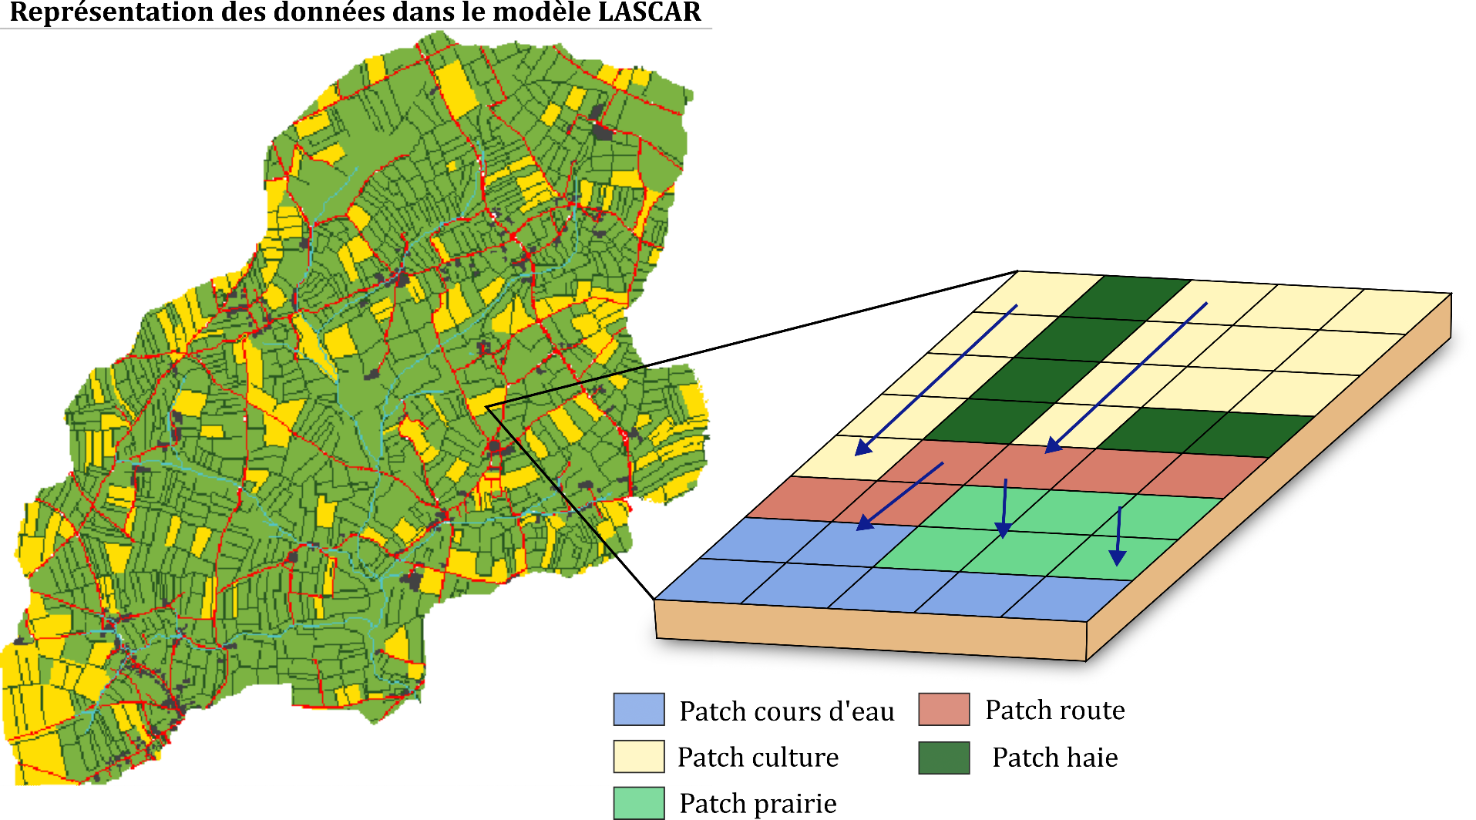
Modéliser les connectivités hydrologiques avec le modèle multi-agents LASCAR
3
Utilisation du modèle multi-agents LASCAR (Landscape StruCture And Runoff) sous NETLOGO, (Reulier, Delahaye, 2019)
Simulation d’un épisode de pluie, afin de mettre en évidence la connectivité hydrologique de chaque parcelle.
Sur les cultures les agents-gouttes circulent selon le sens de la pente.
Les réseaux de routes et/ou fossés concentrent les agent-gouttes vers le cours d’eau.
Agent-gouttes
4
Mathilde Guillemois, IDEES Caen

Slide 5
Modéliser les connectivités hydrologiques avec le modèle multi-agents LASCAR
3
Utilisation du modèle multi-agents LASCAR (Landscape StruCture And Runoff) sous NETLOGO, (Reulier, Delahaye, 2019)
Simulation d’un épisode de pluie, afin de mettre en évidence la connectivité hydrologique de chaque parcelle.
Sur les prairies, les agent-gouttes sont infiltrés et déconnectés.
Les linéaires de haies peuvent bloquer et dévier de leur trajectoire les agent-gouttes > limiter les écoulements.
Agent-gouttes
5
Mathilde Guillemois, IDEES Caen

Slide 6
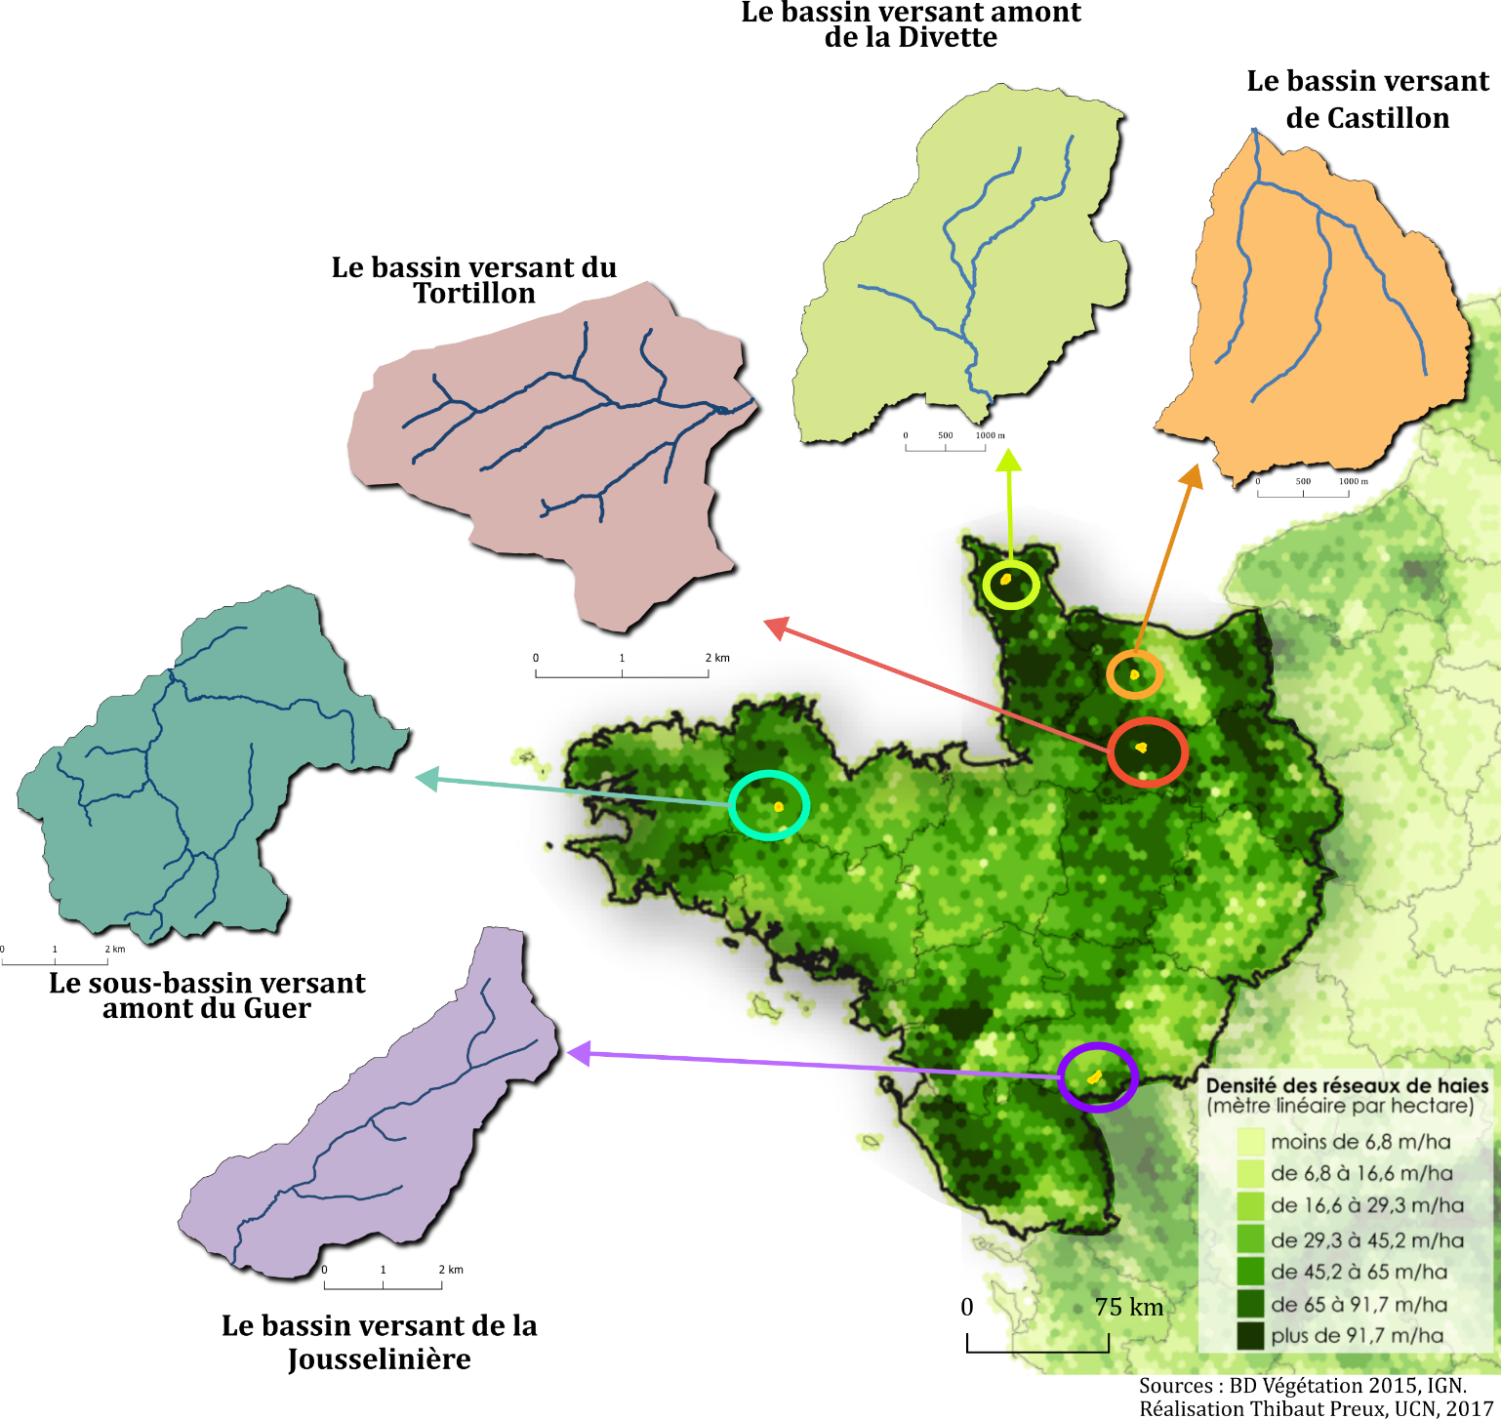
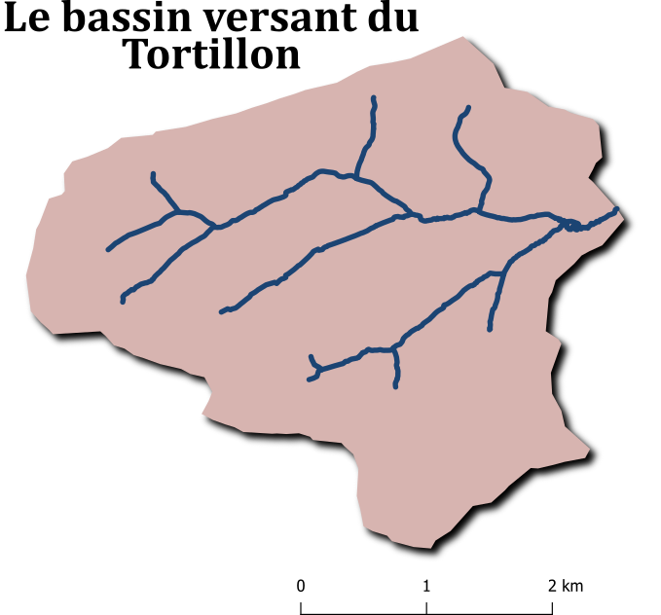
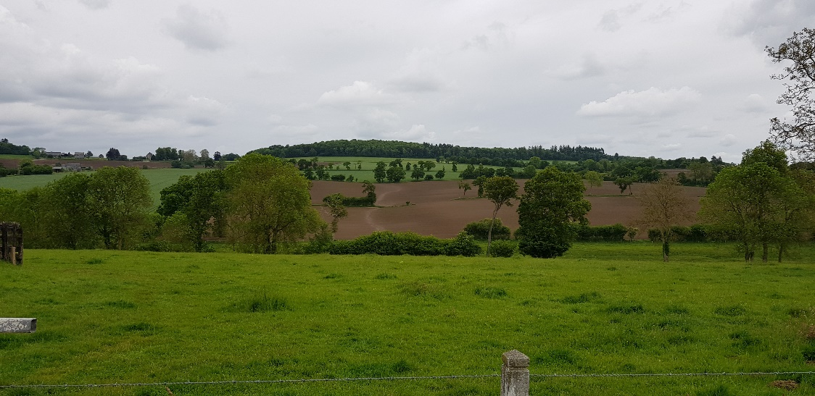
Méthodologie
Zones d’études : Petits bassins versants agricoles et bocagers d’environ 10/12 km².
Le bassin du Tortillon :
Un bassin versant de 10km² essentiellement agricole : système de polyculture et élevage.
Un bocage altéré depuis les années 1970, le linéaire de haies s’est largement réduit (72km total) soit 72m/ha.

Slide 7
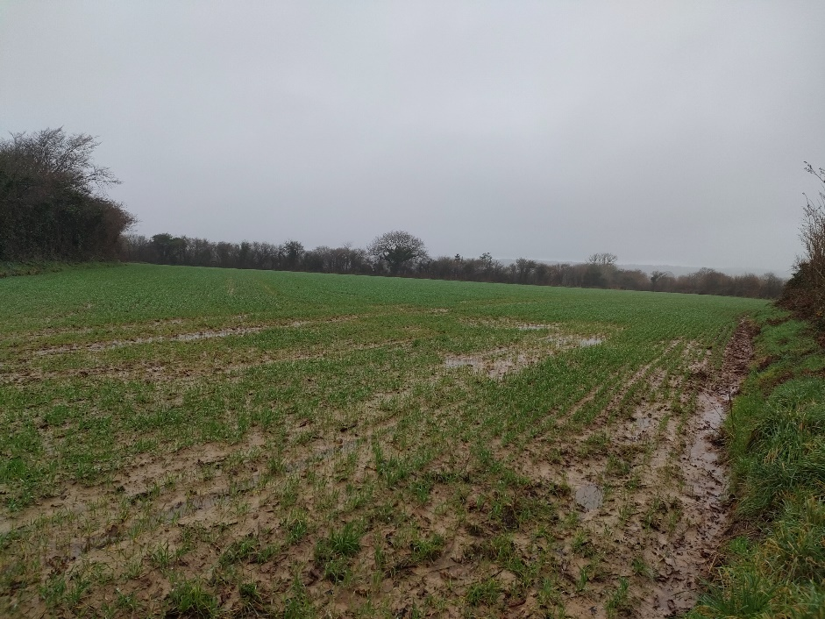
Méthodologie
Zones d’études : Petits bassins versants agricoles et bocagers d’environ 10/12 km².
Le bassin amont de la Divette :
Le BV de 12km² est essentiellement agricole : système de polyculture et élevage.
Le linéaire de haies a diminué depuis les années 1980 mais il est encore dense : 181 km de haies soit 150m/ha.
7

Slide 8
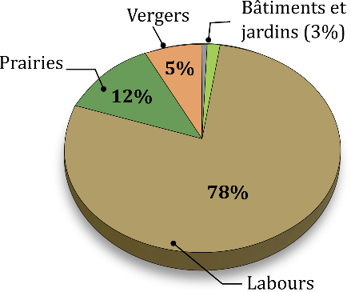
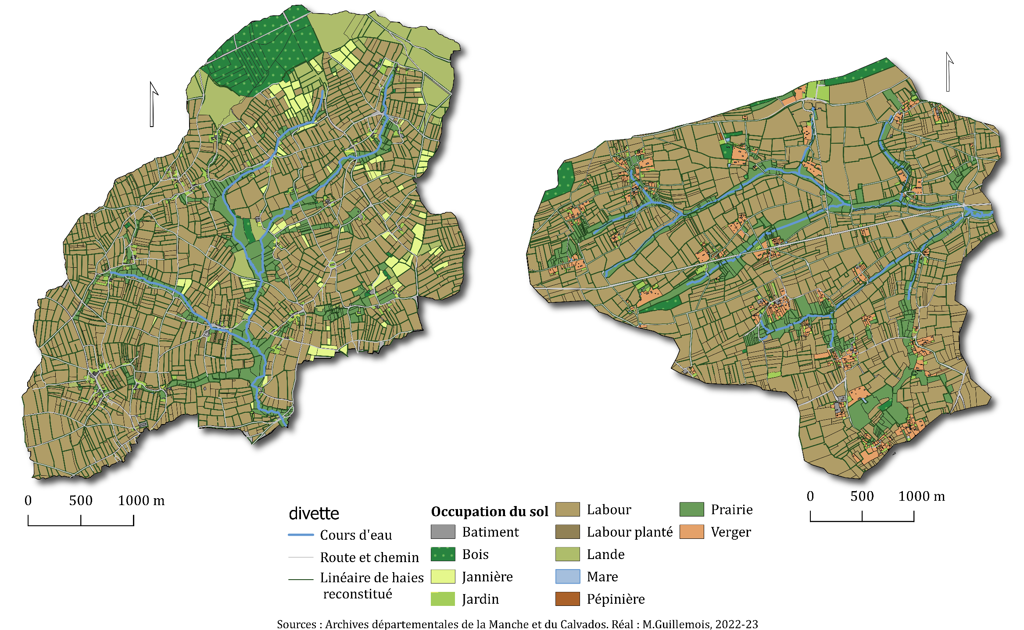
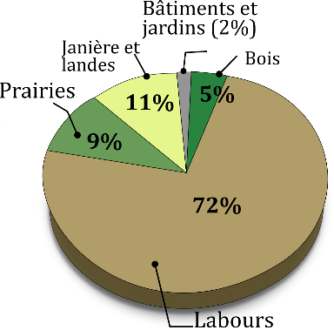
Les bassins versants en 1830
Haies reconstituées : 243 km
Haies reconstituées : 225 km
8
Mathilde Guillemois, IDEES Caen

Slide 9
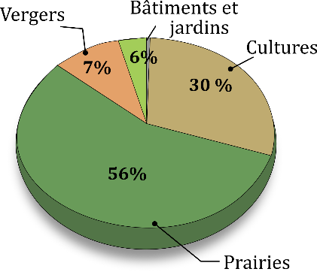
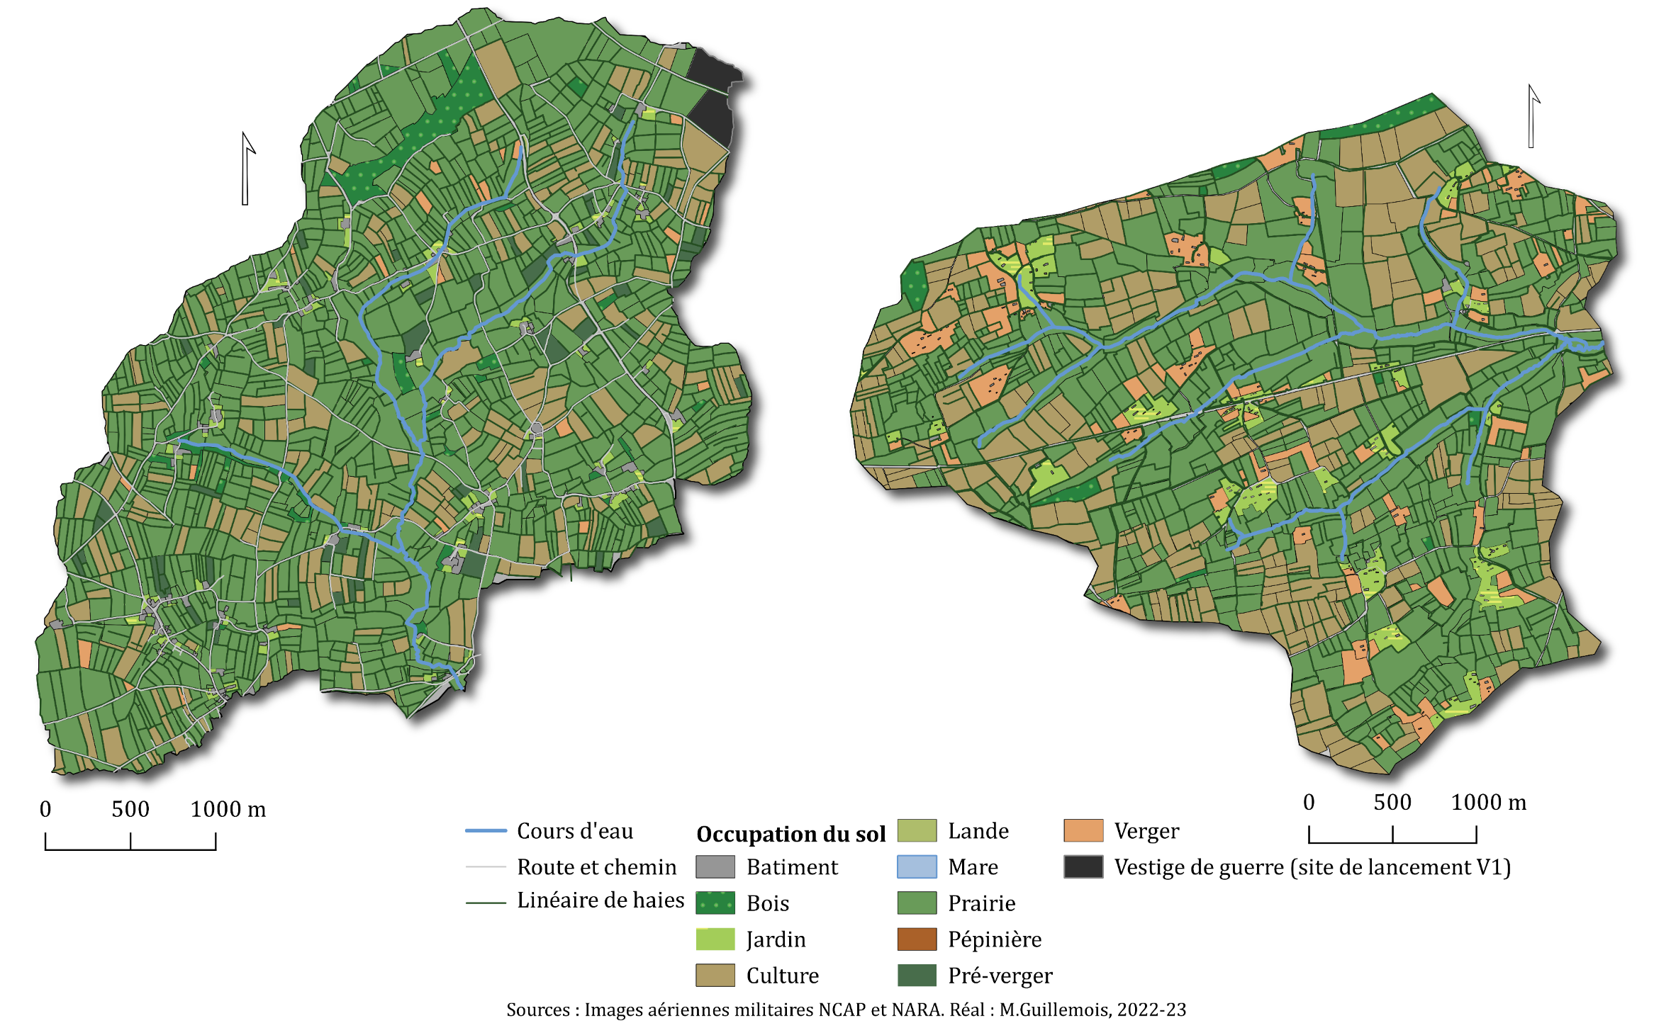
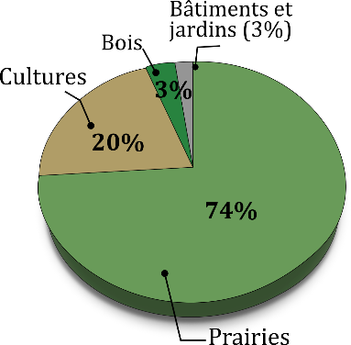
Les bassins versants en 1944
Haies : 243 km
Haies : 187 km
9
Mathilde Guillemois, IDEES Caen

Slide 10
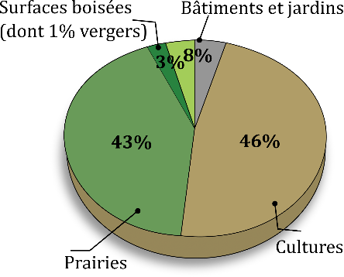
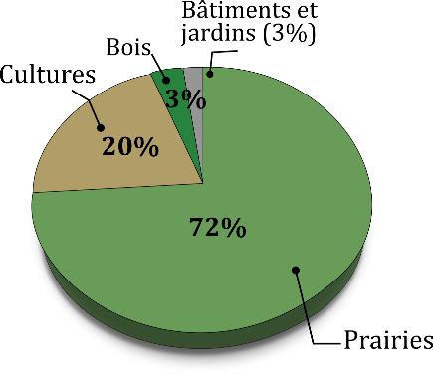
Les bassins versants en 1984
Haies : 226 km
Haies : 107 km
10
Mathilde Guillemois, IDEES Caen

Slide 11
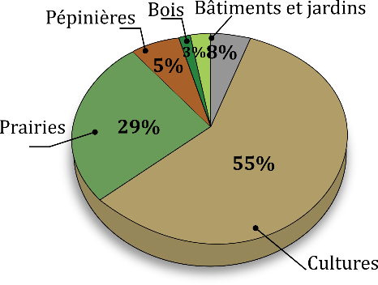
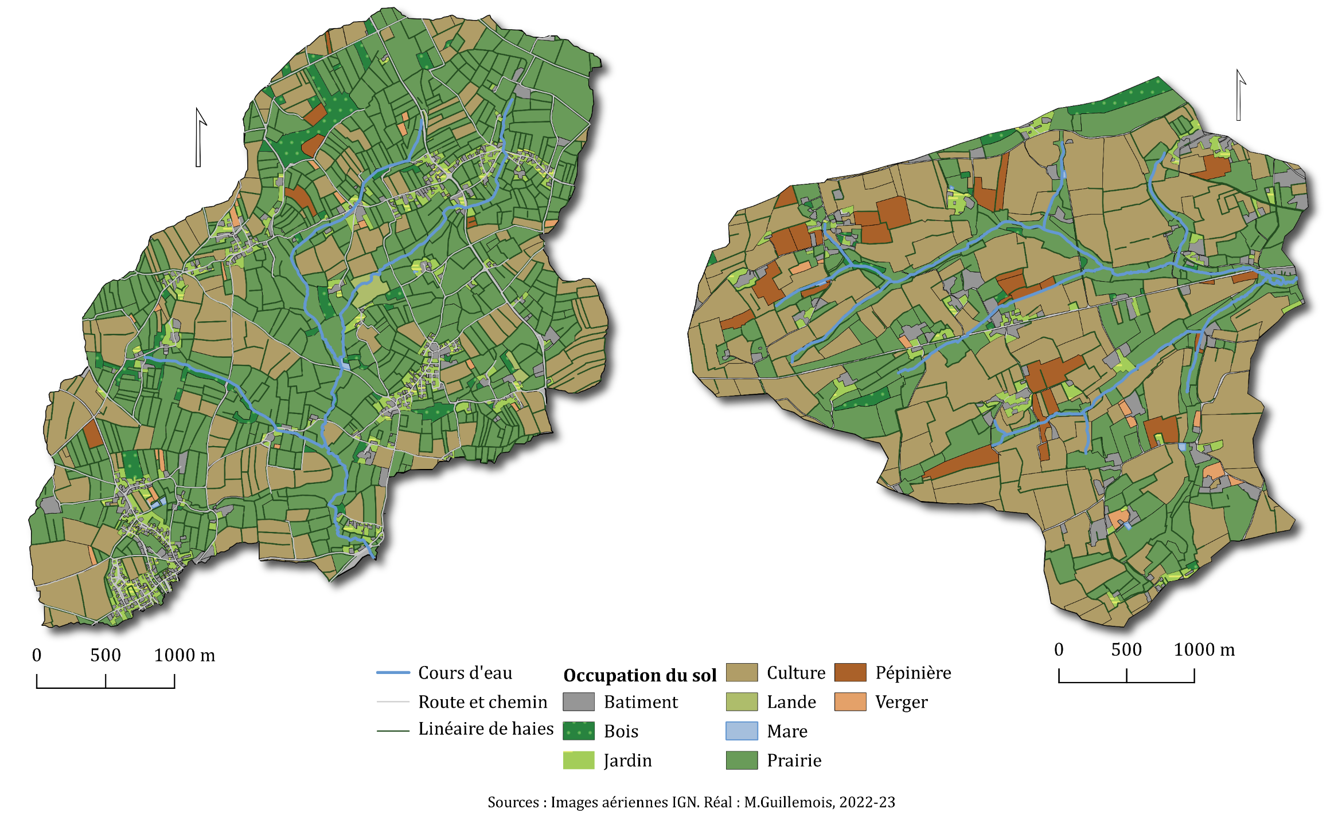
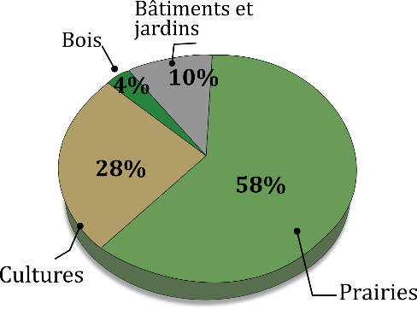
Les bassins versants en 2020
Haies : 181 km
Haies : 73 km
11
Mathilde Guillemois, IDEES Caen

Slide 12
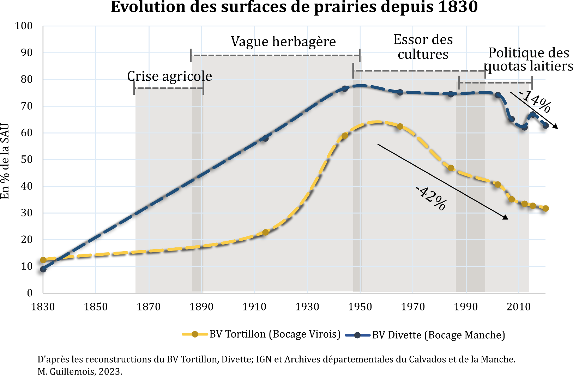
Evolution des trajectoires paysagères
Des évolutions paysagères contrastées :
1830 → 1944 : vague herbagère plus tôt et intense sur le bassin de la Divette
A partir des années 1960 : Intensification agricole
Simplification de l’organisation du paysage agricole.
Bifurcation des trajectoires paysagères :
Dès les années 1960 pour le Tortillon + 330 ha de cultures.
A partir des années 1990 pour la Divette +87 ha de cultures
Les trajectoires des paysages sont contrastées : opposition entre le maintien et la modernisation du parcellaire bocager
12
Mathilde Guillemois, IDEES Caen

Slide 13
Evolution des trajectoires paysagères
Distribution des parcelles par classe de superficie
Lien entre les modifications de l’occupation du sol et l’agrandissement de la maille parcellaire :
Pour la Tortillon : Fortes modifications de l’occupation du sol → agrandissement des surfaces → 63% des parcelles ont une superficie supérieure à 3ha en 2020
Pour la Divette : Maintien des surfaces herbagères, léger essor des cultures → 31% des parcelles ont une superficie entre 1 et 2 ha en 2020
Le parcellaire actuel de la Divette se rapproche de celui du Tortillon en 1984 : occupation du sol et surfaces des parcelles.
13
Mathilde Guillemois, IDEES Caen

Slide 14
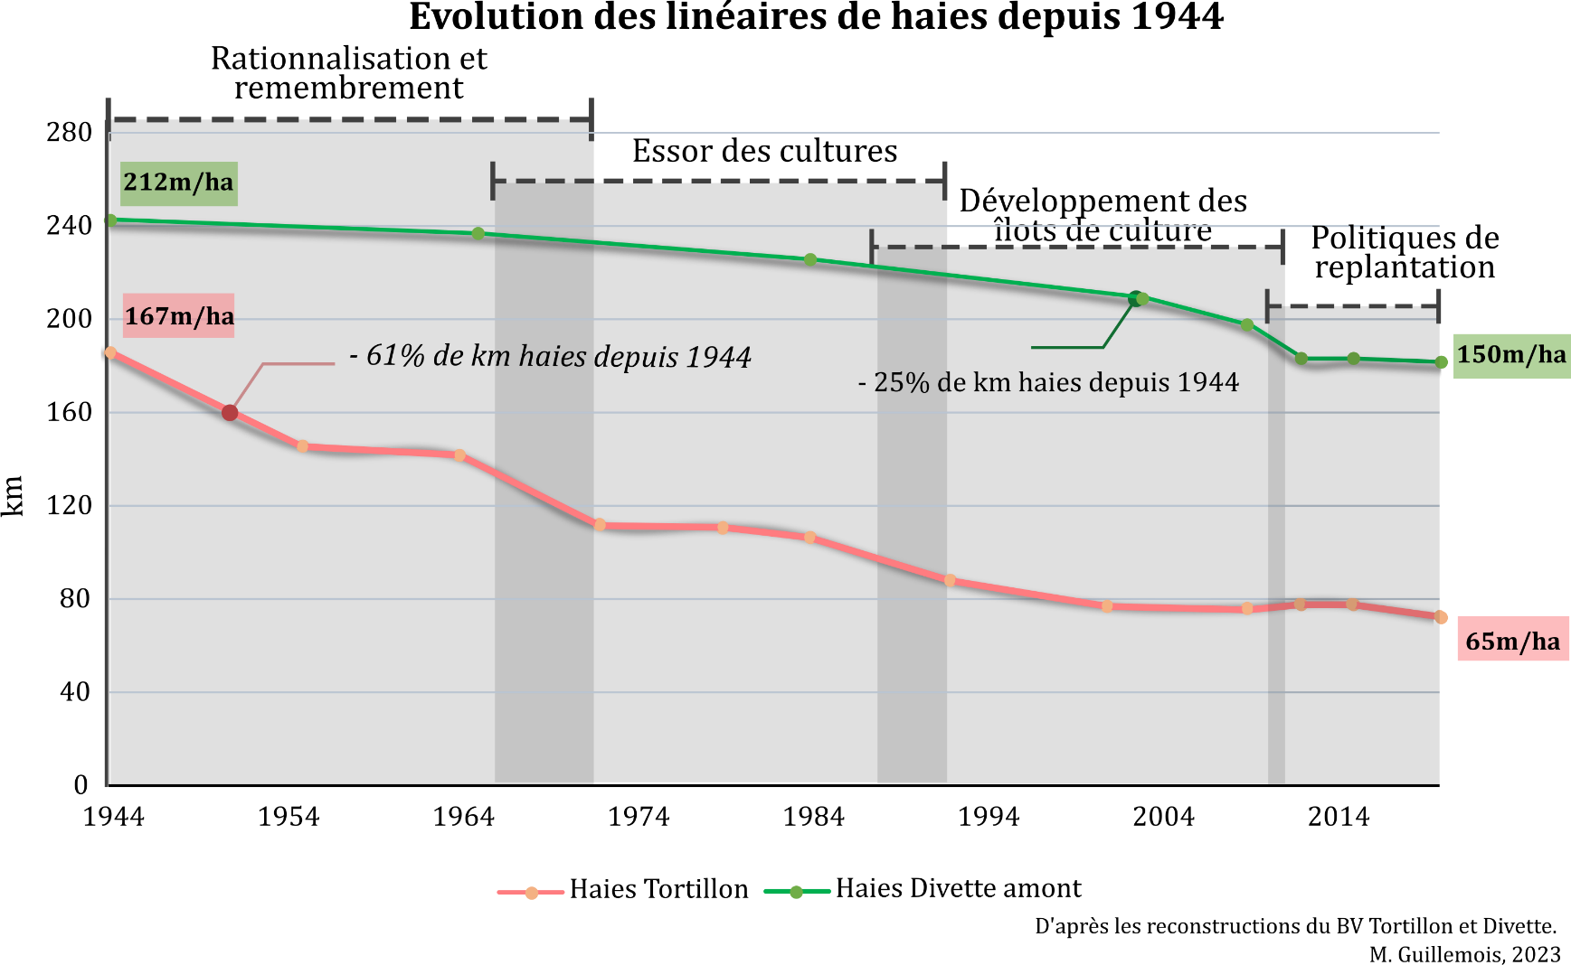
Evolution des trajectoires paysagères
Une transformation profonde du linéaire de haies depuis 1944 :
61% de linéaires de haies supprimés depuis 1944 pour le Tortillon :
Dont près de la moitié sur la période 1944-1984.
25% de linéaires de haies supprimés depuis 1944 pour la Divette :
Dont plus de 10% sur la période 2000-2020.
Quelles conséquences sur les dynamiques des ruissellements et des connectivités hydrologiques?
14
Mathilde Guillemois, IDEES Caen

Slide 15
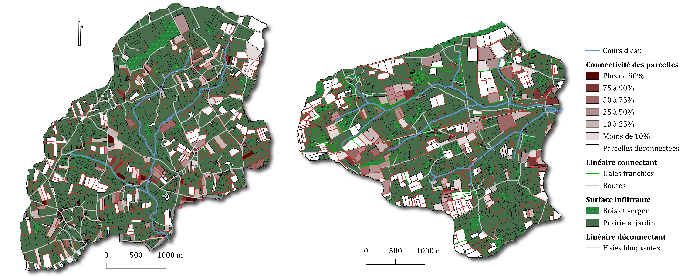
Les connectivités hydrologiques dans les bassins en 1944
221 ha de surfaces cultivées sont traversées par les écoulements et se connectent hydrologiquement au cours d’eau
160 ha de surfaces traversées et connectées hydrologiquement au cours d’eau.
15
Mathilde Guillemois, IDEES Caen

Slide 16
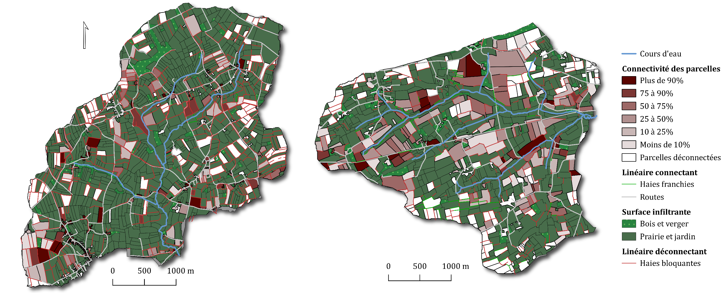
Les connectivités hydrologiques dans les bassins en 1984
Légère augmentation des parcelles connectées hydrologiquement : 252 hectares.
Agrandissement des cultures : de 0,8ha à 1,2ha
Augmentation des connectivités : 313 hectares connectés :
Arasement des linéaires de haies (-23km)
ET surtout le retournement des anciennes prairies en cultures + 180ha
16
Mathilde Guillemois, IDEES Caen

Slide 17
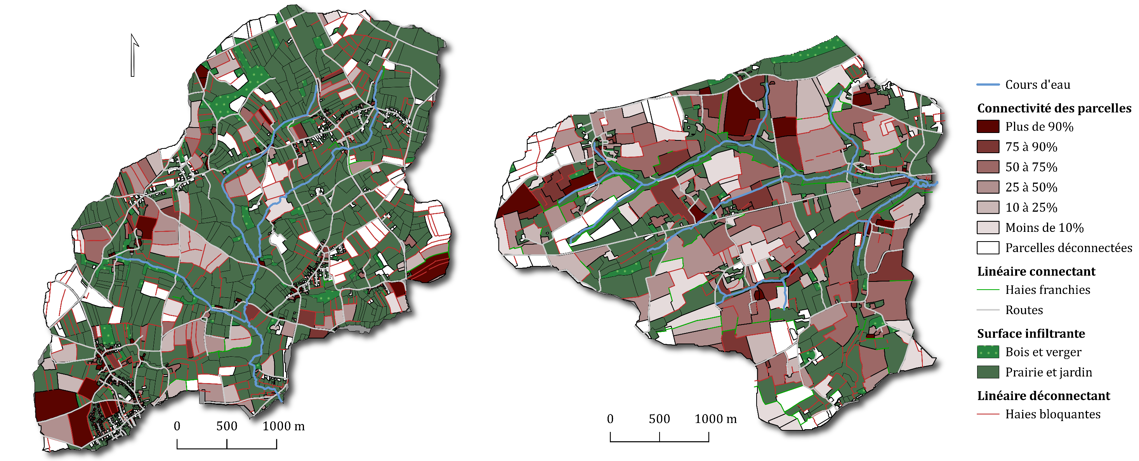
Les connectivités hydrologiques dans les bassins en 2020
347 hectares sont connectés soit une augmentation de 38% depuis 1984.
Hausse des cultures +80 ha > sous forme d’îlot
-44 km de linéaires de haies
624 hectares sont connectés, soit 56% de la surface totale du bassin :
+ 100 ha de surfaces de cultures
- 30 km de linéaires de haies
17
Mathilde Guillemois, IDEES Caen

Slide 18
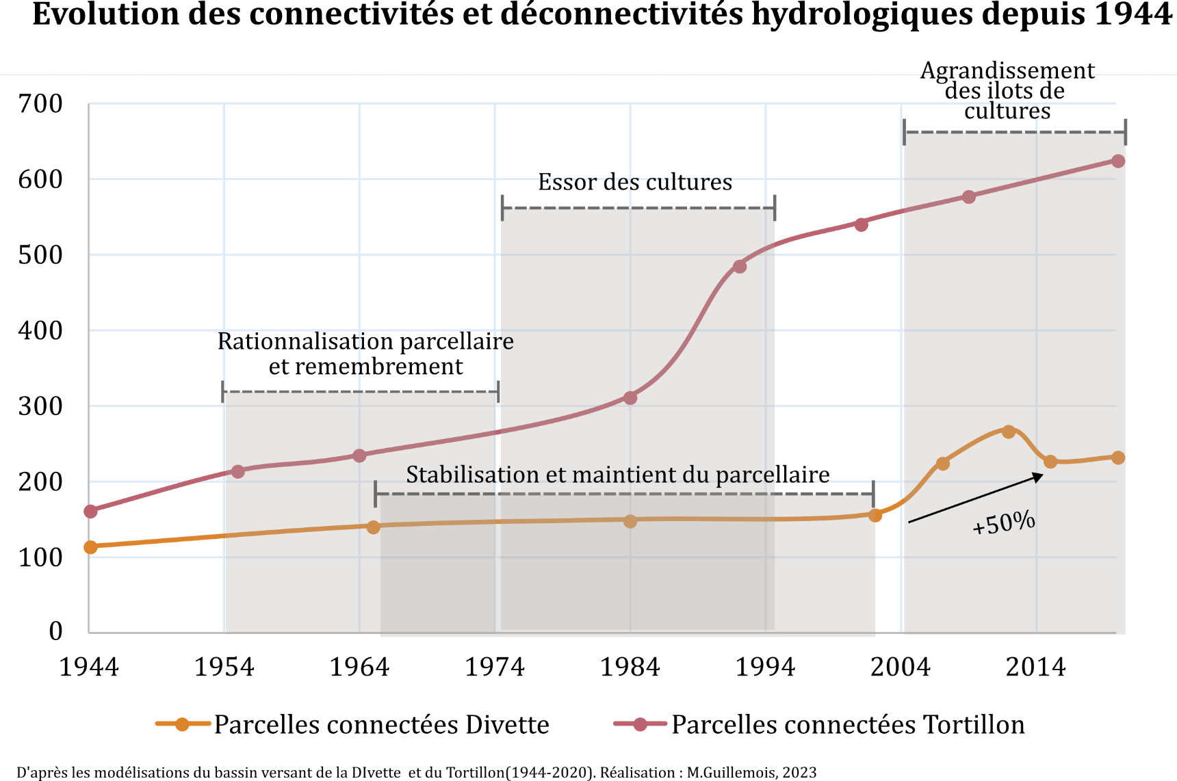
Une augmentation continue des connectivités hydrologiques
Une hausse continue des connectivités hydrologiques:
Multipliées par 4 entre 1944 et 2020 sur le bassin du Tortillon.
Multipliées par 2 entre 2002 et 2020 sur le bassin de la Divette
Lien complexe entre les mutations paysagères et la hausse des connectivités hydrologiques :
L’évolution du nombre de parcelles cultivées est l’un des facteurs de l’augmentation de la connectivité.
Effets de seuils : accélération en fonction de de la spatialisation et de l’intensité des mutations (arrachage d’une haie bloquante sur un versant par ex.).
L’agencement des parcelles dans le bassin et leur proximité aux réseaux routiers et de fossés et la présence de haies sont des facteurs déterminants.
18
Mathilde Guillemois, IDEES Caen

Slide 19
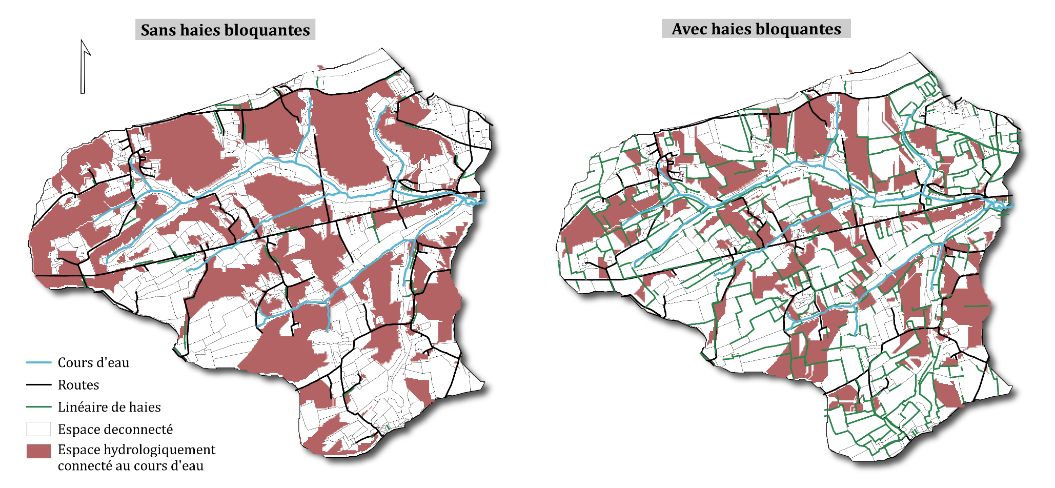
Le rôle clef des haies bloquantes
Modélisations avec et sans ajout des linéaires de haies bloquantes dans le Tortillon en 2020
La présence des haies sur talus orientées perpendiculairement à la pente permettent de bloquer et de dévier les écoulements. Elles contribuent ainsi à limiter les connectivités.
En 2020 dans le Tortillon, les haies bloquantes permettent de réduire plus de 10% la surface totale connectée hydrologiquement au cours d’eau.
Contexte de diminution du linéaire de haies global depuis les années 1940.
Leur préservation est donc un élément important pour limiter la multiplication des transferts hydro-sédimentaires entre les parcelles agricoles et le cours d’eau.
19
Mathilde Guillemois, IDEES Caen

Slide 20
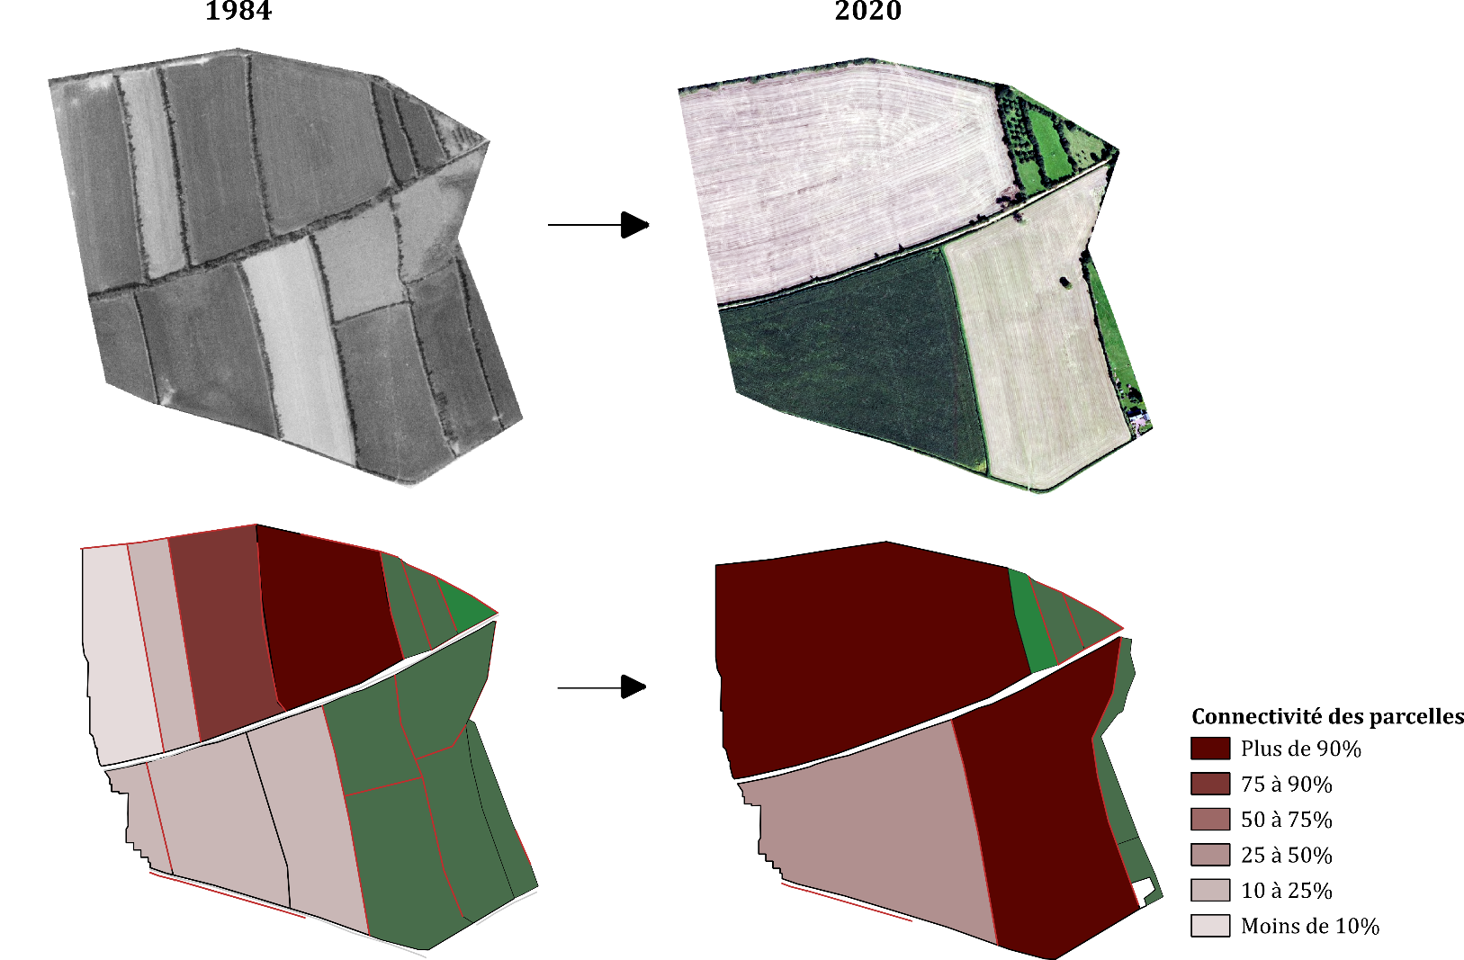
La Divette à la croisée des enjeux
Entre les deux bassins l’évolution des connectivités est différente au regard de leur trajectoires paysagères.
Néanmoins, on assite depuis 20 ans à l’accélération des connectivités dans le bassin de la Divette : la connectivité totale dans le bassin est passée de 14% en 2002 à 21% en 2020.
En cause : l’augmentation récente des cultures sous forme d’ilots éparpillés dans plusieurs secteurs du bassin et la diminution des linéaires de haies permettant de bloquer les écoulements.
→ Point de bascule vers une accélération exponentielle des connectivités hydrologiques ? au-regard de la trajectoire amorcée depuis les années 1980 par le Tortillon ?
20
Mathilde Guillemois, IDEES Caen

Slide 21
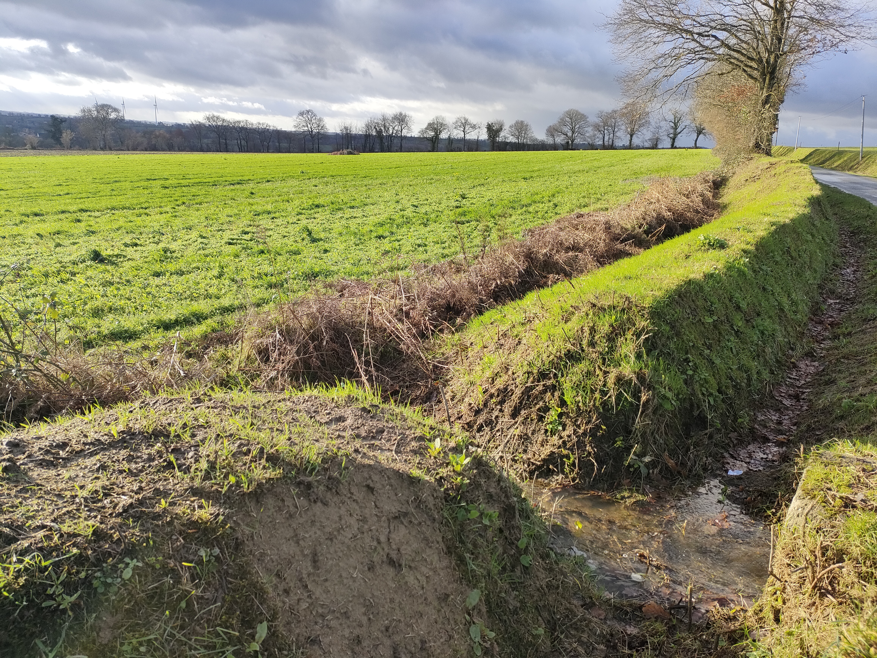
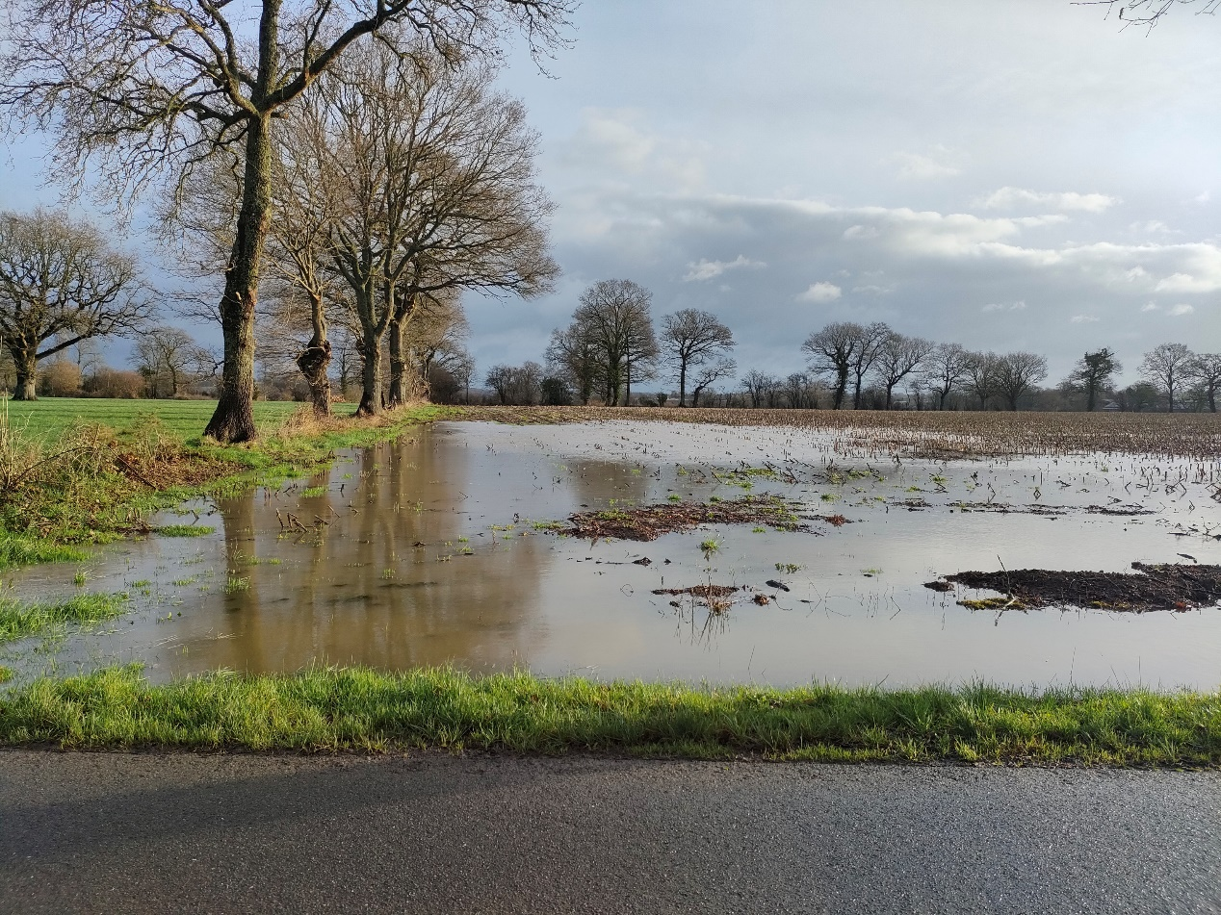
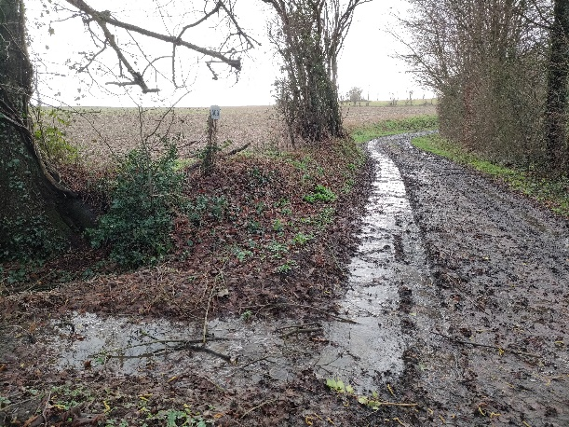
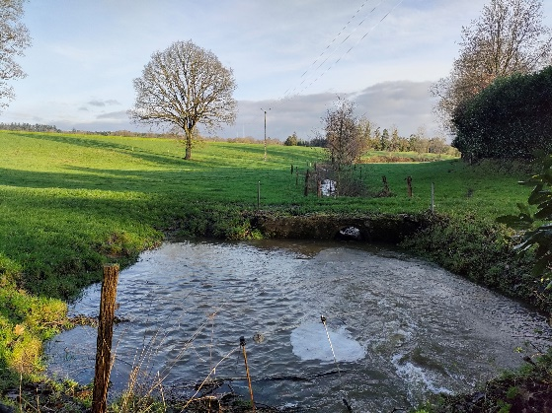
L’évolution de la régulation hydrologique
En conclusion,
Depuis les années 1960, les mutations paysagères issues des transformation foncières des exploitations agricoles impactent directement les connectivités hydrologiques.
L’augmentation du nombre de surfaces cultivées, de leur surface, en dépit des prairies, et l’arasement continue des linéaires de haies ont :
Multipliés par 4 les connectivités hydrologiques entre 1944 et 2020 sur le bassin du Tortillon.
Multipliés par 2 les connectivités hydrologiques entre 2002 et 2020 sur le bassin de la Divette
⇨ Quel devenir pour ces bassins versants, notamment celui de la Divette où les mutations paysagères sont récentes et instables ?
⇨ Rôle clef des ceintures de bas-fond comme dernier rempart aux connectivités hydrologiques.
21
Crédits photos : M.Guillemois
Mathilde Guillemois, IDEES Caen

